Slide 1

Team/Betreu-APP
Von Kai Blume, Sören Koch, Yannick Radke und Stephan Tönnies

Slide 2
Agenda
Vorstellen der Idee
Komponenten-Konzept
Codebeispiel Telefonie

Slide 3
Vorstellen der Idee
Menschen, deren Entscheidungen abgenommen werden
Betreuer können diese Entscheidungen treffen.
Betreuter und Betreuer müssen kommunizieren!
Notes:
- Wenn Betreuer nicht anwesend ist kann Betreuter nichts unternehmen.
- Durch diese App kann der Betreuer Dienstleistungen / Waren genehmigen, ohne körperlich Anwesend zu sein.

Slide 4
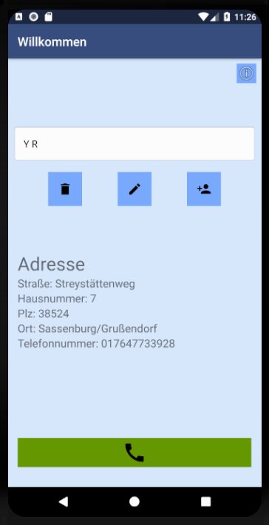
Zwei Menschen, zwei Rollen
Betreuer
Betreuter
Notes:
Betreuer und Betreuter haben zwei verschiedene Aufgaben und daher verschiedene Bedürfnisse.
➔ deswegen brauchen wir zwei verschiedene Ansichten mit verschiedenen Personen

Slide 5
Genehmigung per Anruf
//Hier könnte Ihr Screenshot stehen

